Slide 1
Jabatan Hal Ehwal Agama Terengganu
KHUTBAH MULTIMEDIA
Siri: 27/2024
6 Muharram 1446 H : 12 Julai 2024
PERISTIWA HIJRAH: PEDOMAN MENCAPAI KEJAYAAN
http://e-khutbah.terengganu.gov.my

Slide 2
Pujian Kepada Allah SWT
الْحَمْدُ لِلّٰهِ
Segala puji-pujian hanya bagi Allah SWT

Slide 3
Syahadah
وَأَشْهَدُ أَنْ لَّا إِلٰهَ إِلَّا اللهُ وَحْدَهُ لَا شَرِيْكَ لَهُ،
ذُو الْجَلَالِ والْإِكْرامِ،
وَأَشْهَدُ أَنَّ سَيِّدَنَا مُحَمَّدًا عَبْدُهُ وَرَسُوْلُهُ،
إِمَامُ الـمُهَاجِرِينَ وَالأَنْصَارِ، وَسَيِّدُ الْأَنَامِ
Aku bersaksi bahawa tiada Tuhan melainkan Allah semata-mata, tiada sekutu bagi-Nya, Pemilik keagungan dan kemuliaan.
Aku bersaksi bahawa junjungan kita Muhammad adalah hamba dan Rasul-Nya, ikutan Muhajirin dan Ansar, dan pemimpin sekalian manusia

Slide 4
Selawat Ke Atas Nabi Muhammad SAW
اللّٰهُمَّ صَلِّ وَسَلِّمْ عَلَى سَيِّدِنَا مُحَمَّدٍ وَعَلَى اٰلِهِ وَأَصْحَابِهِ وَالتَّابِعِينَ لَهُمْ بِإِحْسَانٍ
Ya Allah, selawat dan salam ke atas junjungan kami Muhammad, keluarganya, para Sahabatnya, dan orang-orang yang mengikuti mereka secara baik

Slide 5
Pesanan Takwa
اِتَّقُوا اللهَ
“Bertaqwalah kepada Allah”

Slide 6
Tajuk
Khutbah Hari Ini:
PERISTIWA HIJRAH: PEDOMAN MENCAPAI KEJAYAAN
6 Muharram 1446 H / 12 Julai 2024

Slide 7
Kita sedang berada dalam tahun baharu 1446 Hijri. Sejarah merakamkan bahawa peristiwa Hijrah Rasulullah SAW dari Mekah ke Madinah menjadi titik tolak kepada kejayaan dakwah Islam.

Slide 8
Justeru, peristiwa Hijrah tidak boleh dilupakan oleh umat Islam, tidak boleh dibiarkan hanya tercatat dalam kitab sejarah, dan tidak boleh diketepikan pengajaran dan pedoman daripadanya. Umat Islam perlu berusaha untuk mengambil pengajaran daripada peristiwa Hijrah ar-Rasul SAW.

Slide 9
Hijrah tidak sama sekali memberi gambaran Rasulullah SAW dan para Sahabat melarikan diri dari Mekah disebabkan tekanan golongan musyrikin, tetapi Hijrah itu merupakan satu perintah Allah SWT.

Slide 10
Hal ini dinyatakan dalam Surah al-Baqarah,
ayat 218:
Maksudnya: Sesungguhnya orang yang beriman, dan orang yang berhijrah serta berjuang pada jalan Allah, mereka itulah orang yang mengharapkan rahmat Allah. Dan ingatlah, Allah Maha Pengampun, lagi Maha Mengasihani

Slide 11
Hijrah menggambarkan pengorbanan hamba yang mengharapkan keredaan Allah SWT. Rasulullah SAW telah berusaha keras menyampaikan dakwah di Mekah selama kira-kira 13 tahun.
Pelbagai cabaran dilalui oleh Baginda dan umat Islam selama tempoh tersebut. Namun mereka tetap istiqamah berpegang kepada ajaran Islam dan menyebarkannya.

Slide 12
Perbuatan berhijrah meninggalkan kampung halaman, harta dan kedudukan, keluarga, kenalan serta kehidupan di Mekah yang dilakukan oleh Rasulullah SAW dan Sahabatnya adalah satu pengorbanan besar demi untuk menyebarkan agama Islam.

Slide 13
Semangat pengorbanan inilah yang perlu ada dalam diri setiap umat Islam. Kesanggupan mengorbankan keseronokan dunia hanya untuk memastikan Islam terus berkembang dan diterima oleh orang ramai merupakan amalan yang dijanjikan pahala besar di sisi Allah SWT.

Slide 14
Allah SWT berfirman dalam Surah at-Taubah, ayat 20:
Maksudnya: : Sesungguhnya orang yang beriman dan berhijrah serta berjihad pada jalan Allah dengan harta benda dan jiwa mereka adalah lebih besar dan tinggi darjatnya di sisi Allah; dan mereka itulah orang yang berjaya.

Slide 15
Hijrah juga mengajar umat Islam tentang pentingnya mengatur strategi untuk memperoleh kejayaan. Hijrah Rasulullah SAW ke Madinah tidak berlaku dengan sekelip mata. Ia memerlukan perancangan strategi bagi memastikan misi dakwah di Madinah berjalan lancar.

Slide 16
Perancangan awal Hijrah berlangsung dengan ikatan perjanjian orang Madinah bersama Nabi SAW yang dikenali sebagai Perjanjian Aqabah. Orang Madinah menunjukkan semangat yang tinggi untuk bersama-sama Nabi menyebarkan Islam.

Slide 17
Begitu juga dengan strategi perjalanan Rasulullah SAW bersama Saidina Abu Bakar RA yang memerlukan keduanya berada dalam Gua Tsaur selama beberapa hari. Beberapa individu turut berperanan memastikan perjalanan Hijrah berlangsung dengan lancar dan selamat.

Slide 18
Abdullah bin Abu Bakar dan Amir bin Fuhairah R.Anhuma, masing-masing merupakan antara orang yang berusaha memastikan keberadaan Rasulullah SAW dan Saidina Abu Bakar RA di Gua Tsaur tidak diketahui oleh musyrikin Mekah.

Slide 19
Begitulah strategi Rasulullah SAW dengan bantuan beberapa orang lain dalam usaha Hijrah. Rasulullah SAW menunjukkan bahawa kejayaan boleh dicapai dengan perancangan yang baik. Tidak ada kejayaan yang datang bergolek, semuanya memerlukan perancangan rapi dan semangat juang yang tinggi.

Slide 20
Hijrah juga memberi petunjuk, pentingnya institusi masjid dalam usaha meninggikan agama Allah SWT. Masjid mestilah dijadikan tempat untuk meninggikan syiar Islam dan menampakkan kesatuan umat Islam.

Slide 21
Masjid Quba’ ialah masjid yang pertama dibina oleh Rasulullah SAW semasa berhijrah. Apabila Baginda tiba di Madinah pula, antara perkara awal yang dilakukannya ialah membina Masjid Nabawi.
Tindakan Rasulullah SAW membina kedua-dua masjid tersebut menunjukkan kepentingan masjid sebagai pusat dakwah Islam.

Slide 22
Justeru, umat Islam perlu sedar tentang kepentingan masjid dan keperluan untuk mengimarahkan masjid. Janganlah dibiarkan masjid lengang tanpa jemaah kerana keadaan tersebut menampakkan kelemahan umat Islam. Rebutlah peluang meraih ganjaran besar dengan melakukan ibadah di masjid dan surau.

Slide 23
Rasulullah SAW bersabda yang maksudnya:
“Barang siapa yang berwuduk di rumahnya, kemudian berjalan ke masjid untuk mendirikan solat fardu yang diwajibkan oleh Allah SWT, maka langkahan pertama menghapuskan dosanya, dan langkahan kedua mengangkat darjatnya.”
(Hadis riwayat Muslim)

Slide 24
Seruan Khatib
Tidak ada hijrah dengan kelebihan besar yang menyamai Hijrah Rasulullah SAW dan para Sahabat. Namun, kita perlu mengambil peluang melakukan hijrah dalam diri ke arah kebaikan.

Slide 25
Seruan Khatib
Sempena dengan kedatangan tahun baharu Hijri pada kali ini, marilah kita bertekad untuk memperbaiki kelemahan diri dan berusaha untuk mencapai kejayaan dalam hidup berdasarkan syariat Islam.

Slide 26
Rasullullah SAW bersabda:
Maksudnya: Dan orang yang berhijrah adalah orang yang meninggalkan larangan Allah. (Muttafaq ’alaih)

Slide 27
Seruan Khatib
Semoga kehidupan kita semakin diberkati oleh Allah SWT dan kita termasuk dalam kalangan orang yang berhijrah ke arah kebaikan untuk mendapat kejayaan hidup di dunia dan akhirat.

Slide 28
أعُوذُ بِاللهِ مِنَ الشَّيْطَانِ الرَّجِيمِ
Maksudnya: : Dan sesiapa yang berhijrah pada jalan Allah (untuk membela dan menegakkan Islam), nescaya dia akan dapati di muka bumi ini tempat berhijrah yang banyak dan rezeki yang makmur; dan sesiapa yang keluar dari rumahnya dengan tujuan berhijrah kepada Allah dan Rasul-Nya, kemudian dia mati (dalam perjalanan), maka sesungguhnya telah tetap pahala hijrahnya di sisi Allah. Dan ingatlah Allah Maha Pengampun, lagi Maha Mengasihani.
(Surah an-Nur, ayat 64)

Slide 29
بَارَكَ اللهُ لِي وَلَكُمْ بالْقُرْآنِ الْعَظِيْمِ.
وَنَفَعَنِي وَاِيَّاكُمْ بِمَا فِيْهِ مِنَ الآيَاتِ وَالذِّكْرِ الْحَكِيْمِ.
وَتَقَبَّلَ مِنِّي وَمِنْكُمْ تِلاوَتَهُ اِنَّهُ هُوَ السَّمِيْعُ الْعَلِيْمُ.
أقُوْلُ قَوْلِي هَذا وَأَسْتَغْفِرُ اللهَ الْعَظِيْمَ لِيْ وَلَكُمْ
وَلِسَائِرِ الْمُسْلِمِيْنَ وَالْمُسْلِمَاتِ وَالْمُؤْمِنِيْنَ وَالْمُؤْمِنَاتِ
فَاسْتَغْفِرُوْهُ إنَّهُ هُوَ الْغَفُوْرُ الرَّحِيْمُ.

Slide 30
Doa Antara Dua Khutbah
آمِينَ ، يَا مُوَفِّقَ الطَّائِعِينَ
وَفِّقنَا لِطَاعَتِكَ أَجمَعِينَ
وَتُب عَلَينَا وَعَلَى المُسلِمِينَ
وَاغفِر ذَنبَ مَن يَقُولُ: «أَستَغفِرُ اللهَ» العَظِيمَ
وَنَستَغفِرُ اللهَ

Slide 31
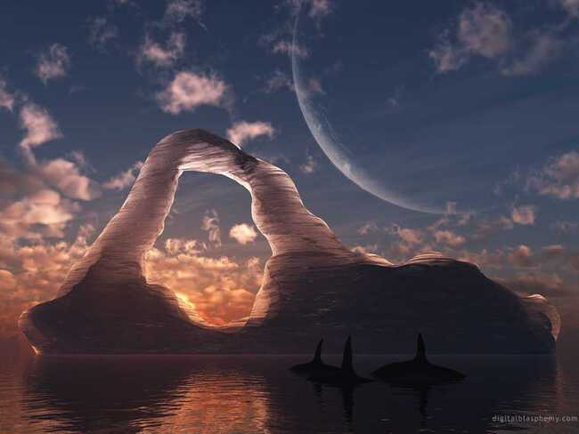
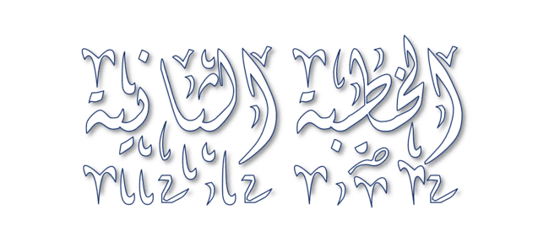

Slide 32
Pujian Kepada Allah S.W.T.
الْحَمْدُ لِلّٰهِ
Segala puji-pujian hanya
bagi Allah S.W.T.

Slide 33
Syahadah
وَأَشْهَدُ أَن لَّا إِلٰهَ إِلَّا اللهُ وَحْدَهُ لَا شَرِيْكَ لَهُ، وَأَشْهَدُ أَنَّ سَيِّدَنَا مُحَمَّدًا عَبْدُهُ وَرَسُوْلُهُ.
Dan aku bersaksi bahawa sesungguhnya tiada tuhan melainkan Allah, Yang Maha Esa, tiada sekutu bagi-Nya, dan juga aku bersaksi bahawa junjungan kami (Nabi) Muhammad (S.A.W) hamba-Nya dan rasul-Nya.

Slide 34
Selawat Ke Atas
Nabi Muhammad S.A.W
اللّٰهُمَّ صَلِّ وَسَلِّمْ وَبَارِكْ عَلَى سَيِّدِنَا مُحَمَّدٍ، وَعَلَى آلِهِ وَأَصْحَابِهِ أَجْمَعِيْنَ.
Ya Allah, cucurilah rahmat, kesejahteraan dan keberkatan ke atas junjungan kami (Nabi) Muhammad (S.A.W) dan ke atas keluarganya dan sekalian para Sahabatnya.

Slide 35
Seruan Takwa
اتَّقُوا اللهَ فَقَدْ فَازَ الْمُتَّقُوْنَ
Bertakwalah kepada Allah dengan sebenar-benarnya, sesungguhnya berjayalah orang-orang yang bertaqwa.

Slide 36
SERUAN KHATIB
Berbaktilah kepada Allah SWT dengan sepenuh hati. Manfaatkanlah peluang kehidupan ini dengan melakukan ketaatan untuk mendapat keredaan-Nya. Ketahuilah bahawa Allah telah menjadikan hari Jumaat sebagai penghulu segala hari yang dipenuhi dengan pelbagai kelebihan sepertimana sabda Rasulullah SAW yang bermaksud:

Slide 37
SERUAN KHATIB
”Sebaik-baik hari ialah hari Jumaat. Padanya dijadikan Nabi Adam. Padanya dimasukkan baginda ke syurga dan padanya juga dikeluarkan daripada syurga, dan tidak berlaku Kiamat melainkan pada hari Jumaat.”
(Hadis riwayat Muslim)

Slide 38
SERUAN KHATIB
Maka bersempena dengan hari yang mulia ini, sayugialah kita umat Islam mengambil peluang melakukan amal kebaikan seperti berniat iktikaf ketika berada dalam masjid, mengambil pengajaran daripada kandungan khutbah Jumaat, berzikir serta menunaikan solat Jumaat dengan tertib dan khusyuk. Janganlah melakukan perkara yang boleh mengganggu jemaah lain sepanjang berada di masjid, kerana perbuatan tersebut dilarang dalam Islam.

Slide 39
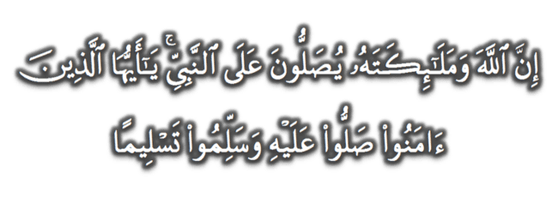
Seruan
Memperbanyakkan ucapan selawat dan salam kepada Rasulullah SAW
(Surah Al-Ahzab : Ayat 56)
“Sesungguhnya Allah Taala Dan Para MalaikatNya Sentiasa Berselawat Ke Atas Nabi (Muhammad).
Wahai Orang-orang Beriman! Berselawatlah Kamu
Ke Atasnya Serta Ucapkanlah Salam Sejahtera Dengan Penghormatan Ke Atasnya Dengan Sepenuhnya”.

Slide 40
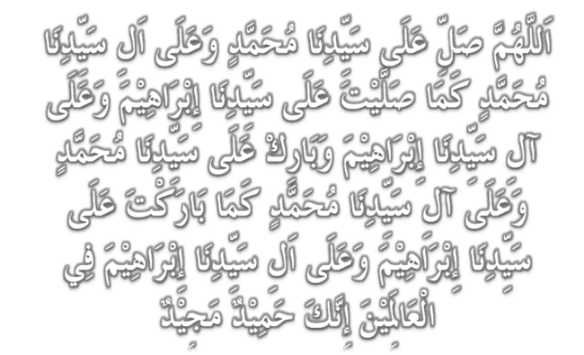
Selawat

Slide 41
DOA
اللّٰهُمَّ اغْفِرْ لِلْمُؤْمِنِيْنَ وَالْمُؤْمِنَاتِ، وَالمُسْلِمِيْنَ وَالْمُسْلِمَاتِ الأَحْيَاءِ مِنْهُمْ وَالأَمْوَات،
إِنَّكَ سَمِيْعٌ قَرِيْبٌ مُجِيْبُ الدَّعَوَات.
اللّٰهُمَّ ادْفَعْ عَنَّا الْبَلاءَ وَالْوَبَاءَ وَالْفَحْشَاءَ
مَا لا يَصْرِفُهُ غَيْرُكَ

Slide 42
DOA
اللّٰهُمَّ إِنَّا نَعُوذُ بِكَ مِنَ البَرَصِ وَالْجُنُونِ وَالْجُذَامِ وَمِن سَيِّئِ الأَسْقَامِ.
اللّٰهُمَّ اشْفِ مَرْضَانَا وَارْحَمْ مَّوْتَانَا، وَالْطُفْ بِنَا فِيمَا نَزَلَ بِنَا

Slide 43
Ya Allah…
Peliharakanlah
Kebawah Duli Yang Maha Mulia Raja Kami
Al-Wathiqu Billah Sultan Mizan Zainal Abidin Ibni Al-Marhum Sultan Mahmud
Al-Muktafi Billah Shah,
Limpahkanlah RahmatMu Untuk Baginda,
Juga Untuk Sultanah Nur Zahirah
Sultanah Terengganu
Dan Peliharakanlah Putera Puteri,
Ahli Keluarga, Keturunan dan Kerabat Baginda

Slide 44
Ya Allah…
Peliharakanlah Para Ulama’,
Semua Pembesar, Hakim-Hakim,
Pegawai Kerajaan dan Rakyat Jelata Baginda
Dari Kalangan Orang Islam dan
Mereka Yang Beriman Lelaki dan Perempuan
Di Dunia dan Akhirat Dengan Segala RahmatMu,
Wahai Allah Yang Maha Penyayang.
Ya Allah…
Peliharakanlah Juga Raja Muda Kami
Tengku Muhammad Ismail Ibni
Al-Wathiqu Billah Sultan Mizan Zainal Abidin

Slide 45
DOA
اللَّهُمَّ أَعِزَّ الإِسْلاَمَ وَالْمُسْلِمِيْنَ، وَأَذِلَّ الْمُعْتَدِيْنَ الظَّالِمِيْنَ، وَدَمِّرْ أَعْدَائَكَ أَعْدَاءَ الدِّيْنَ، وَانْصُرْنَا عَلَيْهِمْ يَا رَبَّ الْعَالَمِيْنَ
اللَّهُمَّ انْصُرْ إِخْوَانَنَا الْمُسْلِمِيْنَ وَالْمُجَاهِدِيْنَ فِيْ فَلَسْطِيْن وَفِيْ كُلِّ مَكَانٍ.

Slide 46
DOA …
Ya Allah,
Kami memohon hidayah dan petunjuk ke jalan kebenaran. Tetapkanlah iman kami di dalam agama-Mu. Basahilah lidah kami dengan bacaan al-Quran dan zikir kepada-Mu. Jadikanlah akhlak junjungan besar Nabi Muhammad SAW sebagai ikutan kami. Pereratkanlah hubungan sesama kami, saling bekerjasama dan bantu membantu dalam kebajikan dan taqwa.

Slide 47
DOA …
Ya Allah,
Jadikanlah negeri ini negeri yang aman, maju lagi diberkati. Bukakanlah pintu-pintu rezeki dari segala penjuru. Kurniakanlah kepada kami nikmat kesejahteraan yang berterusan. Jauhkanlah negeri kami ini daripada segala malapetaka, musibah dan apa jua kemurkaan-Mu.

Slide 48
DOA …
Ya Allah,
Anugerahkan pertolongan dan bantuanMu untuk saudara kami di Palestin. Berikanlah ketabahan dan kekuatan kepada mereka dalam menghadapi kekejaman rejim zionis. Peliharakanlah bumi Baitul Maqdis dan seluruh saudara kami di sana.
Amin Ya Rabbal alamin

Slide 49
DOA PENUTUP…
Kurniakanlah Kepada Kami Kebaikan Di Dunia Dan Kebaikan Di Akhirat Serta Hindarilah Kami Dari Seksaan Neraka

Slide 50
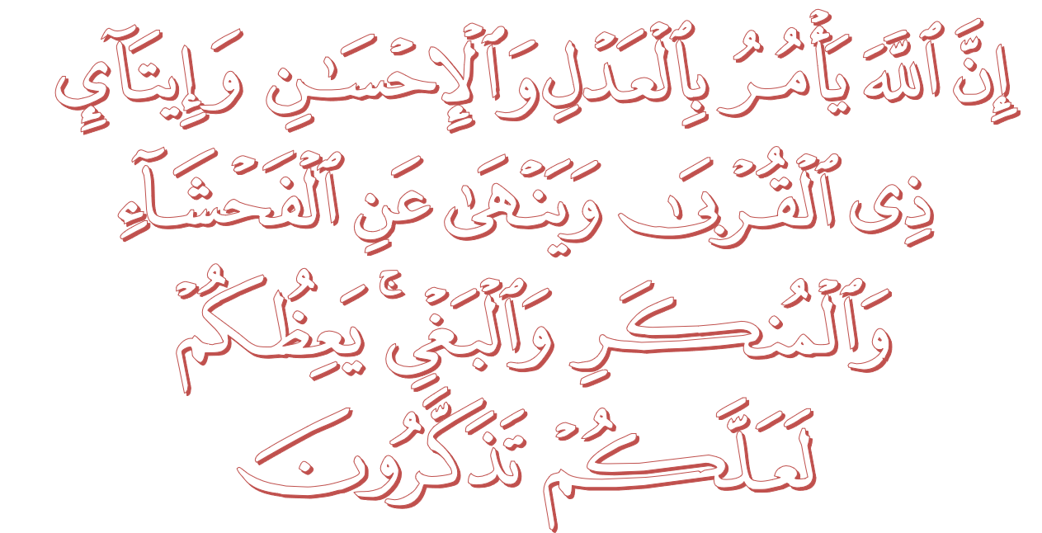
عِبَادَ اللهِ!

Slide 52
قُوْمُوْا إِلَى صَلاتِكُمْ،
يَرْحَمْكُمُ الله

